Slide 1

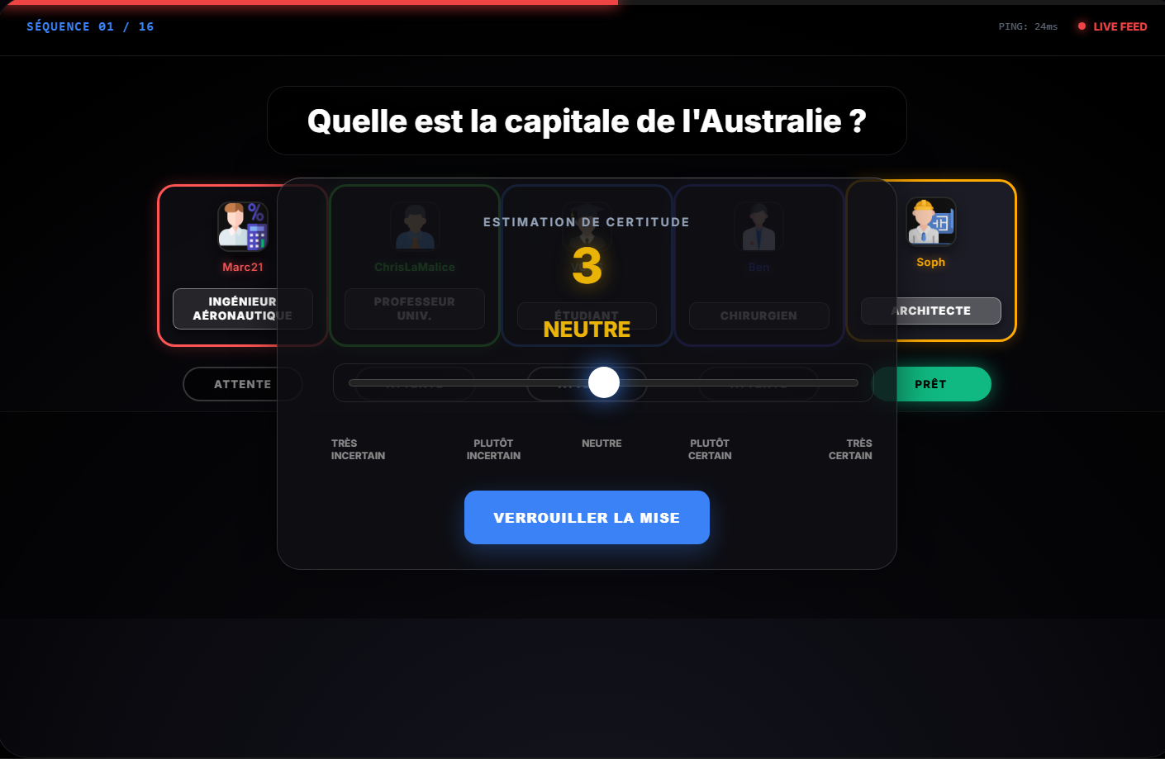
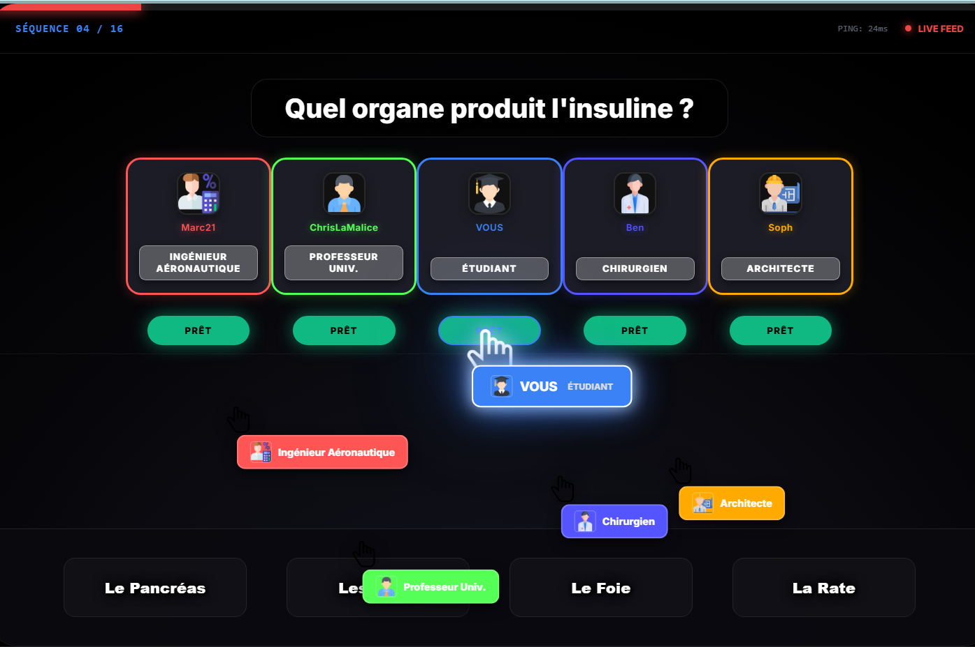
L'AUTORITÉ DU CURSEUR
Influence du statut social et dynamique de groupe sur la décision en environnement numérique
Cadre : UE Outils et méthodes en SC2
Formation : Master 1 MIASHS - Université Grenoble Alpes
Enseignant : M. Rafael Laboisière
Étudiants : Milhane RABEHI & Mahdi DJENNAD
Date : Avril 2026

Slide 2




Sommaire
Introduction et Problématique
Méthodologie et Protocole
Analyse et Résultats (PowerBI)
Limites et conclusion

Slide 3



CONTEXTE SCIENTIFIQUE ET OBJECTIFS
Point de
départ
scientifique
Problématique
Nos trois
objectifs
Transposition du conformisme social (Asch) aux interfaces numériques (IHM).
Un simple statut social affiché à l'écran (Expert vs Novice) suffit-il à manipuler nos décisions et nos mouvements ?
Mesurer la soumission de l'utilisateur (Taux d'erreur).
Évaluer la perte de confiance en soi (Métacognition).
L'impact du biais d'autorité généré par des agents virtuels (Bots).
Analyser le conflit moteur physique (Trajectoires de la souris).

Slide 4
VARIABLES
Variables Indépendantes (VI)
VI 1 : Statut social (inter-sujet)
[A] Groupe expert (Ingénieur, médecin, …)
[B] Groupe novice (Etudiant, inconnu, …)
Variables de contrôle (VC)
16 questions identiques pour tous. 5 questions ou tout les bots ont faux (question critique)
Nombre d'agents fixe (4 bots)
Interface souris obligatoire.
VI 2 : Type d’Essai (intra-sujet)
[A] Critique (Réponse fausse des bots)
[B] Neutre (Réponse aléatoire des bots)
(« éparpillement réaliste" justifie notre algorithme de doute)
Variables Dépendantes (VD)
VD 1 : Taux de conformisme (% d’erreurs)
VD 2 : Confiance / Mise (1 à 5)
VD 3 : Conflit Moteur (AUC – Mouse tracking)

Slide 5
HYPOTHÈSES
H1 & H2 (Conformisme) : Hausse des erreurs face aux experts
H3 (Métacognition) : Chute de la confiance en soi
H4 (Conflit Moteur Implicite - Mouse Tracking) : Hausse de l’hésitation physique (souris)

Slide 6
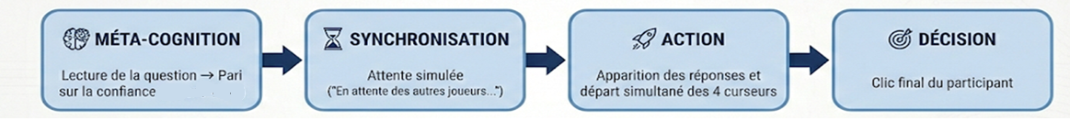
Protocole & RGPD
Procédure (Déroulement d’un essai)
Stimuli : 16 questions de culture générale d’une complexité normal à moyennement difficile (11 neutres / 5 critiques).

Slide 7



Protocole & RGPD
Méthode de recrutement :
Critères
d’exclusion :
Normes
RGPD:
Demande spontanée auprès d’étudiants
Participants avec petit/grand statut social
Éthique : Données 100% anonymisées (ex: "S8_1")
Réseaux sociaux
Etudiant de 18 à 25 ans
N=14 (7 dans le groupe experts vs 7 dans le groupe de novices)
Entourage universitaire
Accompagnement physique du participant sans intervention

Slide 8
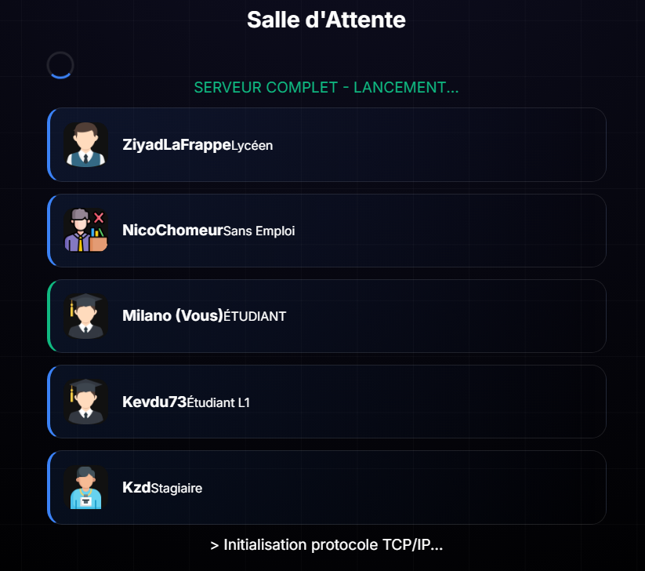
OUTILS ET TECHNOLOGIES
Architecture et Détails Techniques
Matériel & Développement
Stack "Vanilla" (JS/HTML/CSS) : Zéro framework pour garantir une latence système minimale
Déploiement : Serveur dédié et restriction Desktop
Réalisme Psychologique
Illusion multijoueur : Génération de faux délais réseau (Lag/Ping dynamiques).
Lobby asynchrone : Séquençage visuel pour ancrer le statut social (Variable Indépendante).
Génération Algorithmique des « Bots »
Moteur physique : Courbes de Bézier quadratiques pour un mouvement fluide.
Scénarisation (via JSON) : Simulation réaliste de la signature motrice humaine (attraction/hésitation).

Slide 9
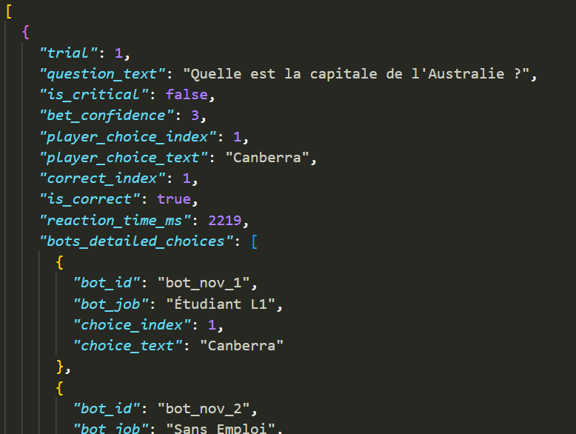
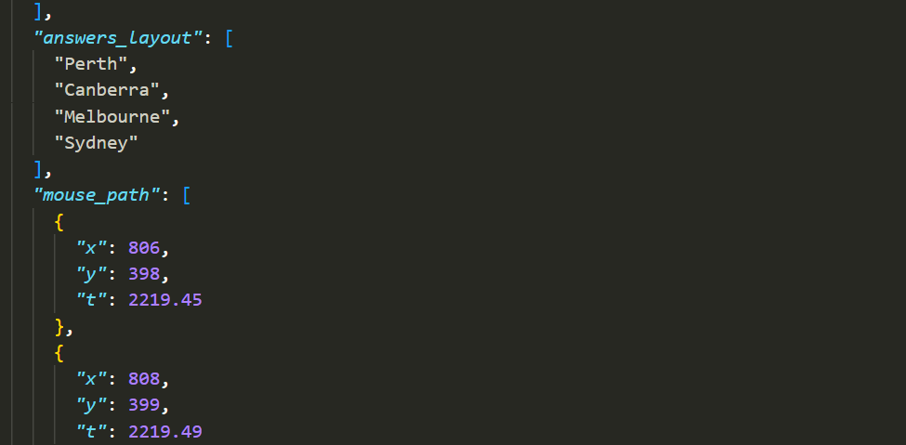
OUTILS ET TECHNOLOGIES
Structure des Données Recueillies
Télémétrie et haute précision
Échantillonnage : Capture de la souris à 60-100 Hz (toutes les 10-16 ms).
Données brutes : Coordonnées cartésiennes (X, Y), type d'événement (clic/mouvement) et horodatage (performance.now()).
Pipeline & stockage
Format de collecte : Accumulation en temps réel dans un objet JSON structuré.
Export & Analyse : Conversion en CSV en fin de session, puis traitement via R et Power BI.
Indicateurs cinématiques
Métrique principale (MAD) : Maximum Absolute Deviation (calcul de l'écart maximal par rapport à la trajectoire idéale).
Marqueur d'hésitation : Comptage des X-Flips (changements de direction).

Slide 10
Demo
Déroulé de la vidéo : 1 Essai Critique -> 1 Essai Neutre

Slide 11
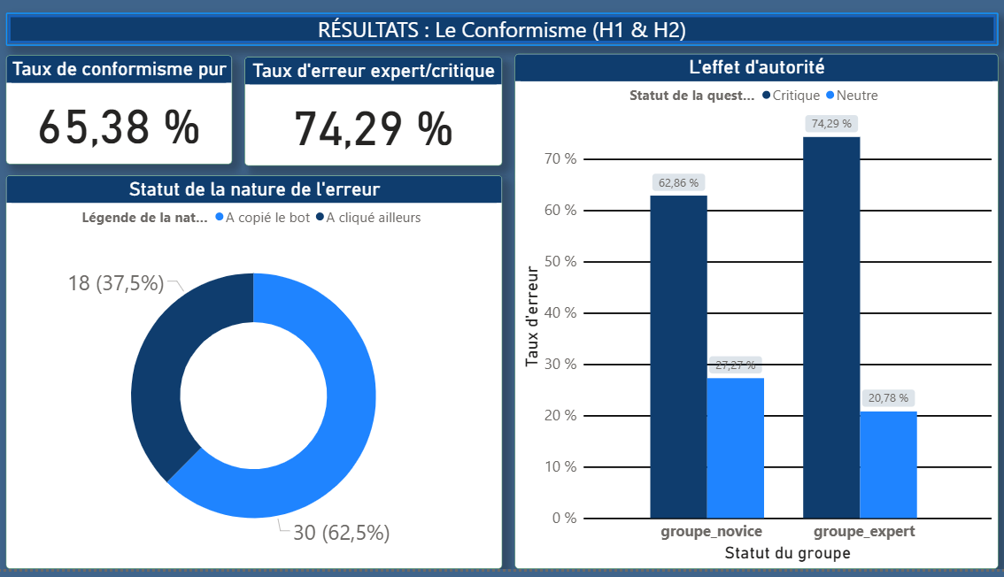
RÉSULTATS – Le conformisme (H1 & H2)
Effet massif du conformisme :
Taux d'erreur multiplié par 3 lors des essais critiques.
Statistiques : Effet principal du piège hautement significatif (p < 0.001).
Influence du statut (Autorité) :
Pic d'erreur à 74,3 % face au groupe "Expert" (vs 62,9 % face aux Novices).
Statistiques : Tendance descriptive forte (Interaction p = 0.26, limitée par N=14).
Mécanisme de copie :
65,4 % des erreurs sont des copies conformes du choix des bots.
Conformisme : Modification du comportement ou de la croyance pour s'aligner sur le groupe.
Biais d'Autorité : Tendance à accorder une valeur supérieure au jugement d'une personne perçue comme experte.
11

Slide 12
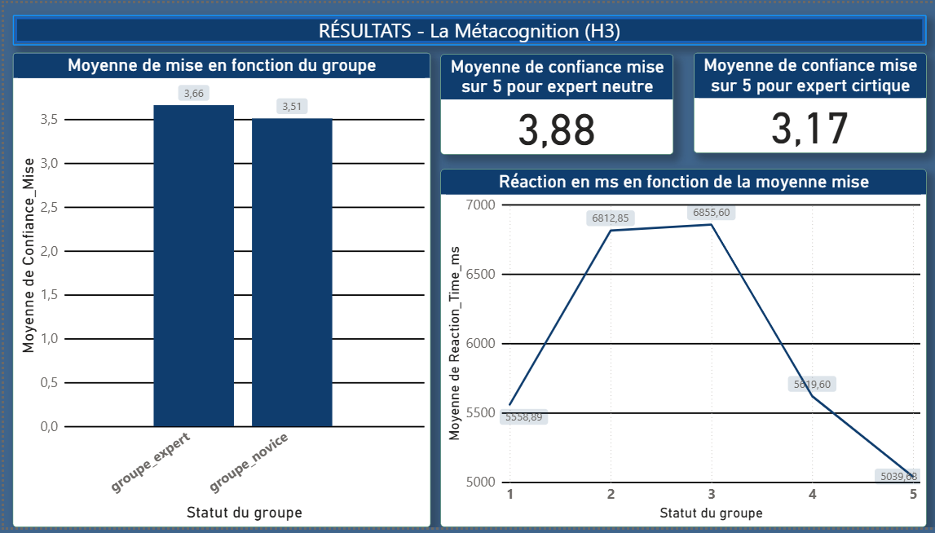
RÉSULTATS - Métacognition (H3)
Stabilité de la confiance initiale :
L'étiquette "Expert" n'impacte pas significativement la mise initiale (Confiance a peu près 3.5/5).
Statistiques : ANOVA non significative (p = 0.86).
Lien Psychologie / Action :
Plus la confiance baisse, plus le temps de réaction s'allonge.
Statistiques : Corrélation de Pearson (r = -0.11) approchant la significativité (p = 0.07).
Conclusion : Le doute métacognitif prédit l'hésitation motrice.
Métacognition : Capacité à évaluer ses propres processus cognitifs (ici, le degré de certitude sur sa propre réponse).
12

Slide 13
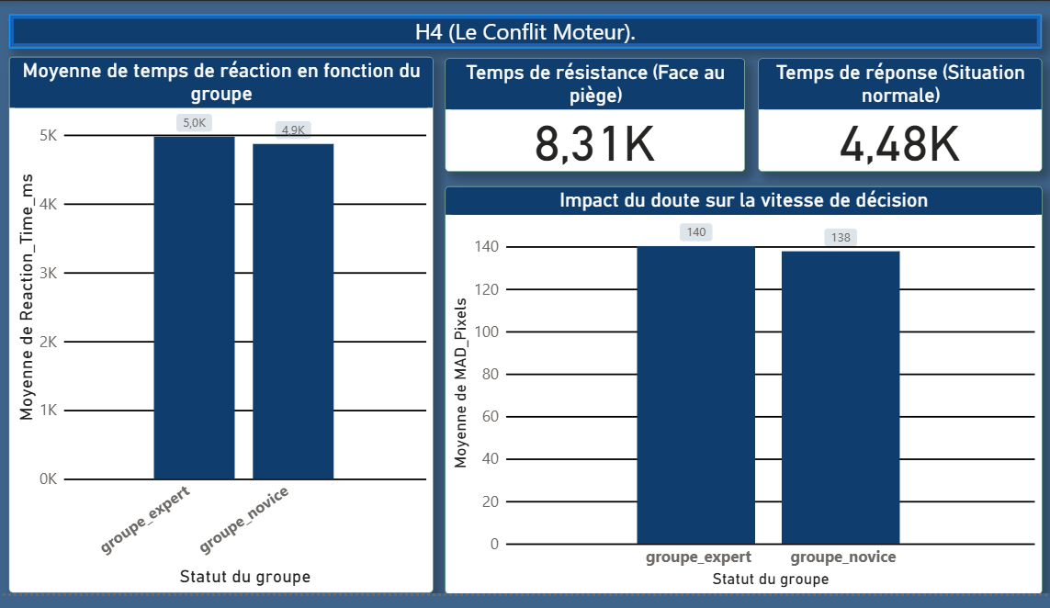
RÉSULTATS - Conflit Moteur (H4)
Absence de conflit spatial (MAD) :
La trajectoire de la souris reste droite, même en cas de résistance.
Statistiques : Pas d'effet significatif sur la déviation maximale (p = 0.15).
Le "Gel Cognitif" (Temps) :
Temps de réaction doublé pour résister à l'autorité : +3,8 secondes.
Statistiques : Différence approchant la significativité (p = 0.09).
Interprétation :
La résistance à l'autorité provoque une paralysie temporelle avant le mouvement, plutôt qu'une hésitation physique pendant le trajet.
Gel Cognitif : Phénomène de paralysie temporelle observé lors d'un conflit entre une conviction personnelle et une pression sociale externe.
13

Slide 14
Discussion
Biais d'Autorité Validé :
Découverte du "Gel Cognitif" :
L'hésitation face au groupe est temporelle (+3.8s) et non spatiale (MAD inchangé). L'utilisateur fige avant d'agir.
Le Paradoxe Métacognitif :
Le doute ralentit l'action, mais n'empêche pas la soumission finale.
Enjeux IHM & IA :
Alerte sur le design d'autorité et les Dark Patterns (manipulation par les interfaces et avatars virtuels).
Le statut "Expert" suffit à déclencher le mimétisme numérique (Effet Asch).
14

Slide 15
Limites & Biais
Limites Statistiques :
Biais de Population :
Variabilité Technique (Mouse Tracking) :
Validité Instinctif :
Échantillon restreint (N = 14).
Manque de puissance statistique pour valider les interactions (effet du Statut Social).
Hétérogénéité du matériel de passation (Souris classique vs Trackpad, tailles d'écrans).
Population cible homogène (Étudiants, 18-25 ans).
Biais d'habituation au numérique.
Sensibilité de la suspicion : risque de suspicion des participants face aux agents virtuels (Bots).

Slide 16
Conclusion et Perspectives
Bilan de l'étude :
Puissance du conformisme : L'influence sociale numérique opère massivement, même sans interaction physique.
Perspectives futures :
Méthodologique : Augmenter l'échantillon (N > 50) pour stabiliser la puissance statistique.
Technologique : Comparer le mouse-tracking avec des interactions tactiles (smartphones/tablettes).
Éthique & Design : Sensibiliser aux "Dark Patterns" et à la manipulation par les interfaces (Nudge).
Poids de l'autorité : Le statut "Expert" altère la métacognition et renforce le mimétisme.
Signature motrice : Découverte d'un "Gel Cognitif" (conflit temporel plutôt que spatial).

Slide 17
Merci, avez-vous des questions ?

